Slide 1

國立成功大學碩士學分班 動態規畫 第一組專題報告
用動態規畫找出一週晚餐最佳解
小組成員 :
111961018 陳昕瑋
111961031 方明旋
111961023 蔡瑋哲
報告日期 : 2022年12月27日

Slide 2
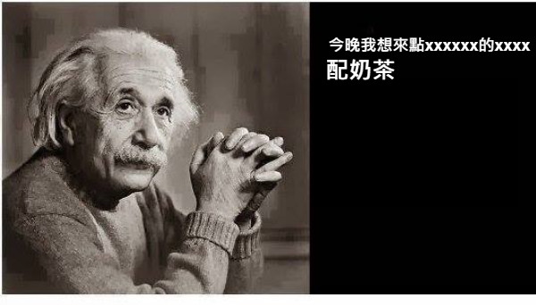
一、背景與動機
利用動態規畫找出一週晚餐組合

Slide 3
二、問題描述
好晚餐
滿意度
價格
熱量
總熱量4000內
總金額800內
越高越好

Slide 4
二、問題描述
1. 選過不能再選
2. 整體滿意度=(-熱量(正規後)*10)+滿意度
3. 最少必須保留剩下餐點裡，剩餘天數個最低價格餐點的價格總和元
剩餘天數: 2
剩下餐點: ['叻沙牛肉麵', '石鍋拌飯', '花生雞腿堡', ‘原汁 牛肉麵]
剩下餐點價格: [160, 140, 129, 115]
應該剩下: 115+129=244元
4. 最少必須保留剩下餐點裡，剩餘天數個最低熱量餐點的熱量總和卡
5. 有預算上限(800)
6.有熱量上限(4000)
7. 從右表選出符合以上條件整體滿意度最高組合
餐點 | 熱量 | 價格 | 滿意度 | 整體滿意度 | 熱量 (正規化後)
叻沙牛肉麵 | 945 | 160 | 100 | 90 | 1
石鍋拌飯 | 875 | 140 | 88 | 79 | 0.89147
花生雞腿堡 | 716 | 129 | 76 | 70 | 0.64496
原汁牛肉麵 | 677 | 115 | 74 | 68 | 0.5845
炸豬排飯 | 570 | 110 | 71 | 67 | 0.4186
咖哩飯 | 550 | 120 | 69 | 65 | 0.3876
雞胸肉餐 | 450 | 135 | 68 | 66 | 0.23256
雙層牛肉吉士堡 | 440 | 105 | 65 | 63 | 0.21705
涼麵 | 380 | 60 | 62 | 61 | 0.12403
魷魚羹 | 370 | 70 | 59 | 58 | 0.10853
功夫麵 | 300 | 65 | 53 | 53 | 0
烤雞排 | 300 | 60 | 50 | 50 | 0

Slide 5
三、條件設定
共幾期 T = 7
第幾期 t = {1,2,…,7}
總餐費(預算上限) Sn = 800
總熱量(熱量上限) Sc = 4000

Slide 6
四、實際應用(示意圖)
S3 |  | X3*
 | X3*
 | 新整體滿意度 | 價格
S3
叻沙牛肉麵 | 130 | 160
石鍋拌飯 | 111 | 140
花生雞腿堡 | 93 | 129
原汁牛肉麵 | 89 | 115
魷魚羹 | 69 | 70
功夫麵 | 60 | 65
 |  |  |  |  |  |  |  |  |  |  |  |  |  |  | X2*
 |  | 新整體滿意度 | 價格 | 新整體滿意度 | 價格 | 新整體滿意度 | 價格 | 新整體滿意度 | 價格 | 新整體滿意度 | 價格 | 新整體滿意度 | 價格
 |  | 叻沙牛肉麵 | 叻沙牛肉麵 | 石鍋拌飯 | 石鍋拌飯 | 花生雞腿堡 | 花生雞腿堡 | 原汁牛肉麵 | 原汁牛肉麵 | 魷魚羹 | 魷魚羹 | 功夫麵 | 功夫麵
剩餘金額 | S2 |  |  |  |  |  |  |  |  |  |  |  |  |  | 新整體滿意度 | 價格
183 | 叻沙牛肉麵 | X | X | X | X | X | X | X | X | X | X | X | X |  | 0 | X
203 | 石鍋拌飯 | X | 300 | X | X | 204 | 269 | X | 255 | 180 | 210 | 171 | 205 |  | 204 | 210 | 石鍋拌飯 | 魷魚羹
214 | 花生雞腿堡 | X | 289 | 204 | 269 | X | X | X | 244 | 161 | 199 | 153 | 194 |  | 204 | 199 | 花生雞腿堡 | 魷魚羹
228 | 原汁牛肉麵 | 219 | 275 | 200 | 255 | 182 | 244 | X | X | 158 | 185 | 149 | 180 |  | 219 | 275 | 原汁牛肉麵 | 叻沙牛肉麵
273 | 魷魚羹 | 199 | 230 | 180 | 210 | 161 | 199 | 158 | 185 | X | X | 129 | 135 |  | 199 | 230 | 魷魚羹 | 叻沙牛肉麵
278 | 功夫麵 | 190 | 225 | 171 | 205 | 153 | 194 | 149 | 180 | 129 | 135 | X | X |  | 190 | 225 | 石鍋拌飯 | 叻沙牛肉麵
S2 |  |  | X2*

Slide 7
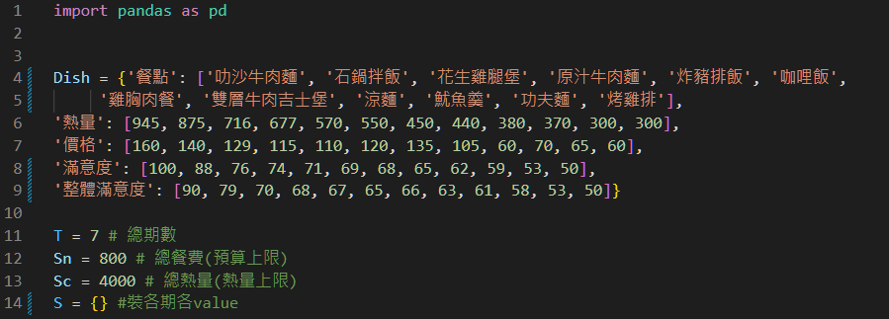
四、實際應用

Slide 8
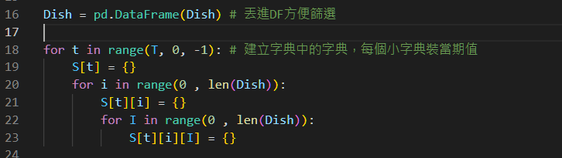
四、實際應用

Slide 9
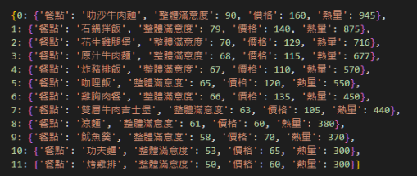
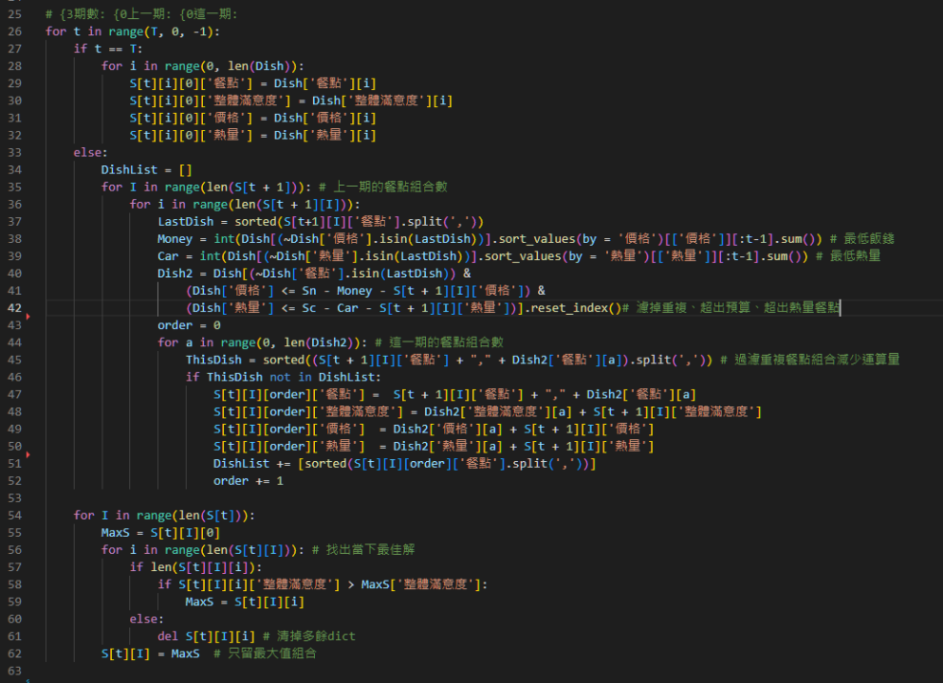
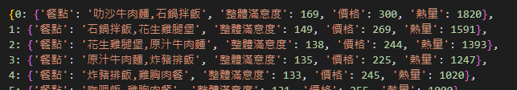
S3 |  | X3*
S2 | a | b | c | X2*
a | X | ba
b | ab | X
c |  |  | X
剩下餐點裡，剩餘天數個最低價格餐點的
價格總和元
S2 |  |  | X2*

Slide 10
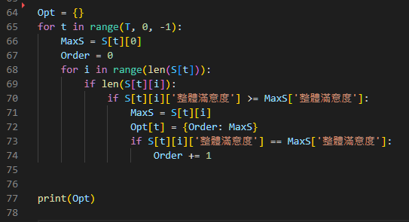
找出各期最佳解

Slide 11
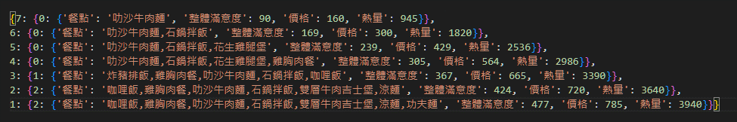
最佳解

Slide 12
五、分工表
題目 | 報告 | 程式 | 數據調整 | 公式 | 試算 | 提供餐點表 | 與老師討論 | PPT
陳昕瑋 | 陳昕瑋 | 陳昕瑋 | 陳昕瑋 | 陳昕瑋 | 陳昕瑋 | 陳昕瑋 | 陳昕瑋 | 陳昕瑋
方明旋 |  |  | 方明旋 | 方明旋 |  | 方明旋 | 方明旋
 |  |  |  |  |  | 蔡瑋哲 | 蔡瑋哲

Slide 13


